Slide 1
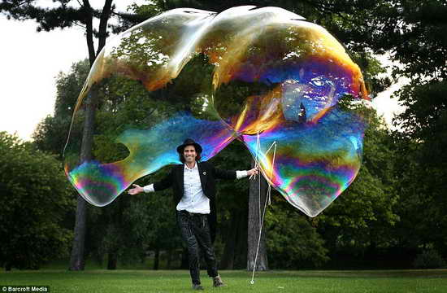
光的干涉 李 晟 2018.11

Slide 2
介质中的光速
光速
介质中的光速
折射率
介质中电磁波频率不发生改变

Slide 3
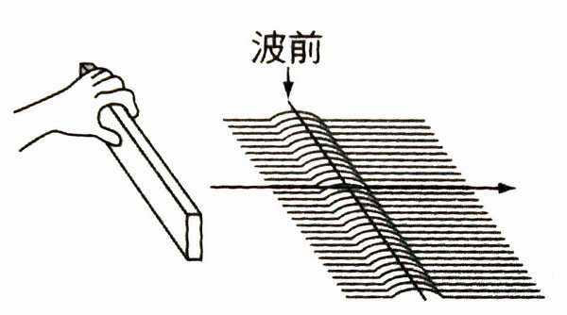
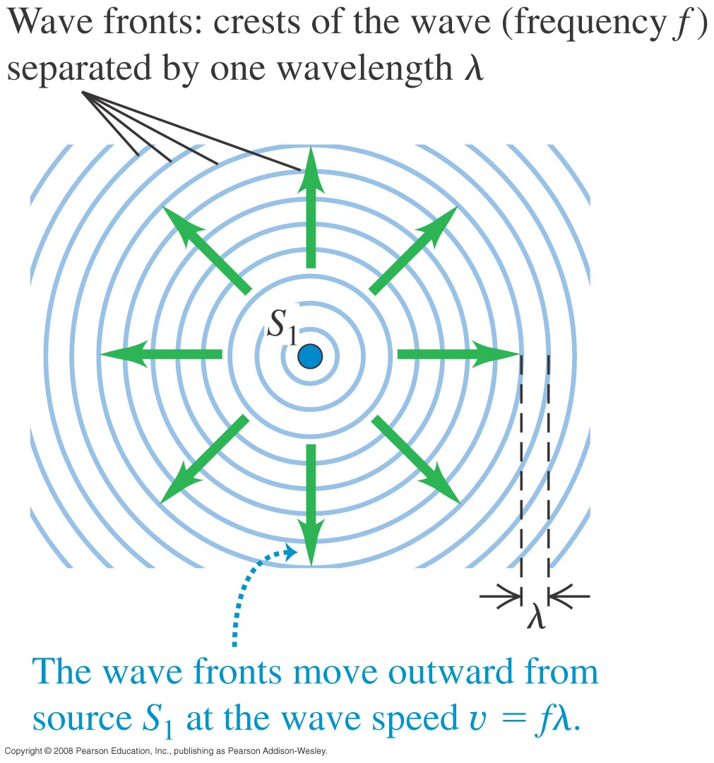
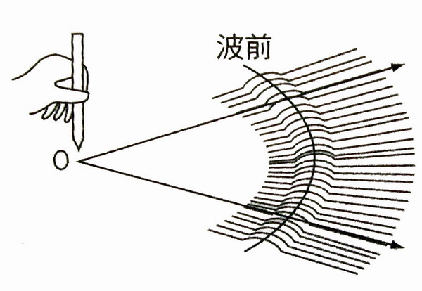
波前
相邻同位相各点的连线或面称波前

Slide 4
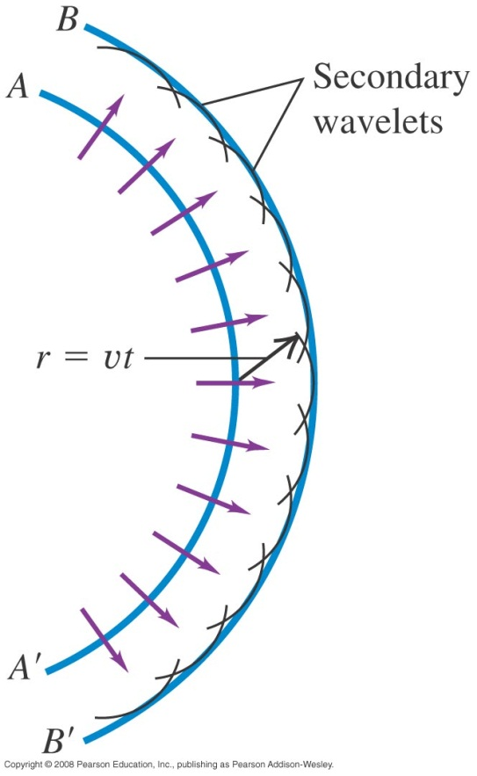
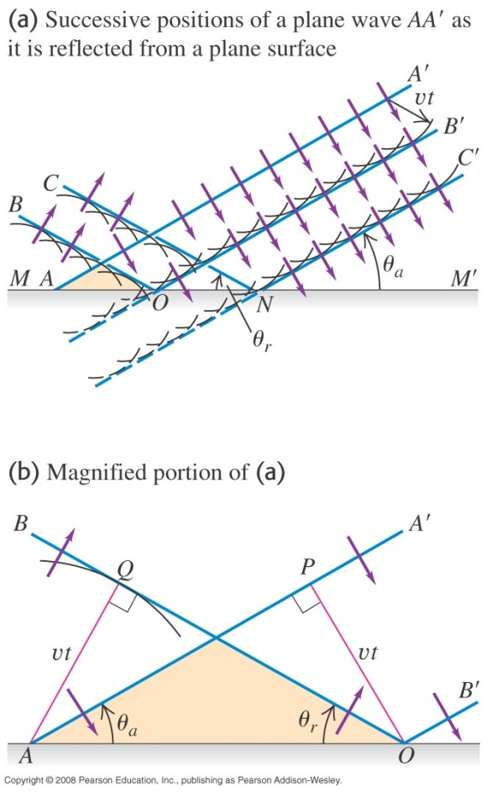
惠更斯原理
波前上每个点可作为次波的源
次波为前波的叠加

Slide 5

光程
不同介质中光速不同 $c_{n}=c/n$
不同介质中光的频率不变
波长变化 VS 周期不变
光的叠加重点在于相位的差异
$φ=\frac{2π×路程}{介质中的光速∙周期}=\frac{2π×路程∙折射率}{真空中的光速∙周期}=$ $\frac{2π×路程∙折射率}{真空中的波长}$
定义
$光$程=实际路程$×折射$率
$$φ=2π×\frac{光程}{真空中的波长}$$

Slide 6
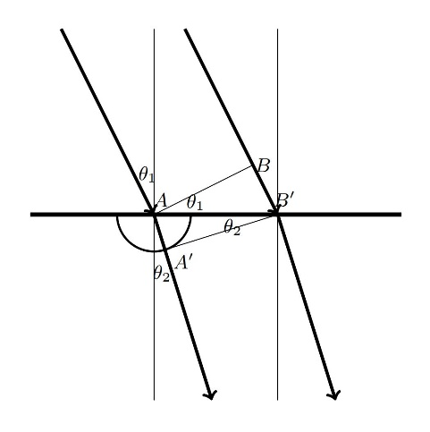



折射定理
$A、B$等相位
$A’、B’$等相位
$AA’、BB’$光程相同
$$n_{2}AA^{′}=n_{1}BB′$$
$A’B’$与圆相切
$$AB^{′}\sin{θ_{1}}=BB^{′}$$
$$AB^{′}\sin{θ_{2}}=AA′$$
则
$$n_{1}\sin{θ_{1}}=n_{2}\sin{θ_{2}}$$
$$n_{1}$$
$$n_{2}$$

Slide 7
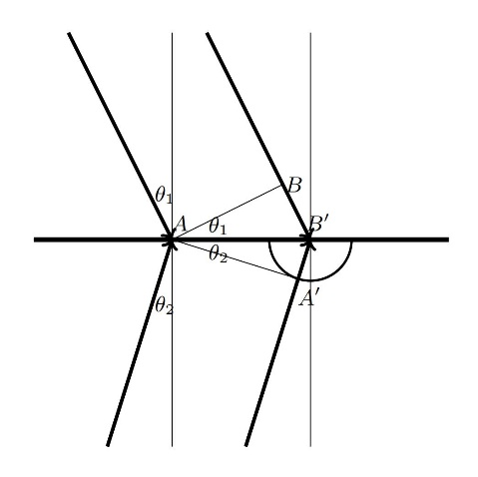
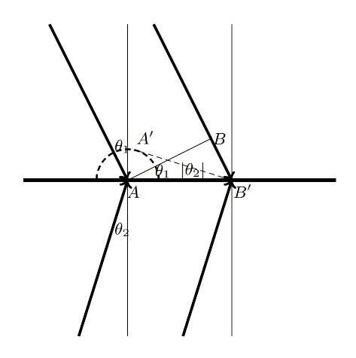






负折射
$n_{1}>0 n_{2}<0$
$$n_{1}>0$$
$$n_{1}>0$$
$$n_{2}<0$$
$$n_{2}<0$$
$$n_{1}\sin{θ_{1}}=n_{2}\sin{θ_{2}} θ_{2}<0$$

Slide 8
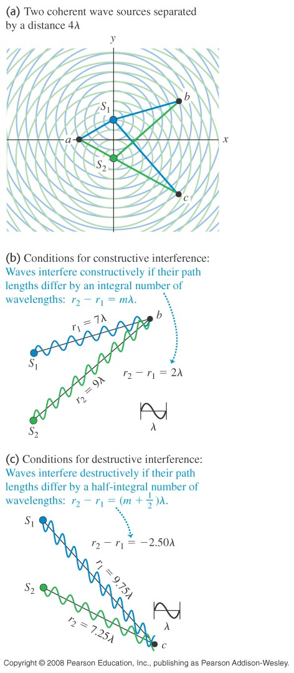
两点源产生的波的叠加

Slide 9

$${\vec{E}}_{1}={\vec{E}}_{10}\cos{(ωt−{\vec{k}}_{1}∙{\vec{r}}_{1})} E_{10}^{2}∝I_{1}/2$$
$${\vec{E}}_{2}={\vec{E}}_{20}\cos{(ωt−{\vec{k}}_{2}∙{\vec{r}}_{2})} E_{20}^{2}∝I_{2}/2$$
$$\vec{E}={\vec{E}}_{1}+{\vec{E}}_{2}$$
$${ \left|E\right|}^{2}={\left|{\vec{E}}_{1}\right|}^{2}+{\left|{\vec{E}}_{2}\right|}^{2}+2\left|{\vec{E}}_{1}∙{\vec{E}}_{2}\right| → I=I_{1}+I_{2}+2\sqrt{I_{1}I_{2}}\cos{Δφ}$$
$$\cos{(ωt−{\vec{k}}_{1}∙{\vec{r}}_{1})}\cos{(ωt−{\vec{k}}_{2}∙{\vec{r}}_{2})}$$
$$=\frac{1}{2}\cos\left(2ωt−{\vec{k}}_{1}∙{\vec{r}}_{1}−{\vec{k}}_{2}∙{\vec{r}}_{2}\right)−\frac{1}{2}\cos\left({\vec{k}}_{1}∙{\vec{r}}_{1}−{\vec{k}}_{2}∙{\vec{r}}_{2}\right)$$
$Δφ={\vec{k}}_{1}∙{\vec{r}}_{1}−{\vec{k}}_{2}∙{\vec{r}}_{2}$ ?
$$\int_{0}^{T}{\cos^{2}{ωt}dt}=\frac{1}{2}$$

Slide 10

复表示
${\vec{E}}_{1}={\vec{E}}_{10}e^{i\left(ωt−{\vec{k}}_{1}∙{\vec{r}}_{1}\right)}$ ${\vec{E}}_{2}={\vec{E}}_{20}e^{i(ωt−{\vec{k}}_{2}∙{\vec{r}}_{2})}$
$$\vec{E}={\vec{E}}_{1}+{\vec{E}}_{2}$$
$${ \left|E\right|}^{2}={\vec{E}}_{1}∙{\vec{E}}_{1}^{∗}+{\vec{E}}_{2}∙{\vec{E}}_{2}^{∗}+{\vec{E}}_{1}∙{\vec{E}}_{2}^{∗}+{\vec{E}}_{1}^{∗}∙{\vec{E}}_{2}$$
$$=E_{10}^{2}+E_{20}^{2}+E_{10}E_{20}\left(e^{i\left(−{\vec{k}}_{1}∙{\vec{r}}_{1}+{\vec{k}}_{2}∙{\vec{r}}_{2}\right)}+e^{i\left({\vec{k}}_{1}∙{\vec{r}}_{1}−{\vec{k}}_{2}∙{\vec{r}}_{2}\right)}\right)$$
$$=E_{10}^{2}+E_{20}^{2}+2E_{10}E_{20}\cos\left({\vec{k}}_{1}∙{\vec{r}}_{1}−{\vec{k}}_{2}∙{\vec{r}}_{2}\right)$$
$$I=I_{1}+I_{2}+2\sqrt{I_{1}I_{2}}\cos{Δφ}$$
$$Δφ={\vec{k}}_{1}∙{\vec{r}}_{1}−{\vec{k}}_{2}∙{\vec{r}}_{2}$$

Slide 11








矢量法
$E=E_{0}\cos{θ}$
${E_{0}^{2}=E}_{10}^{2}+E_{20}^{2}+2E_{10}E_{20}\cos\left({\vec{k}}_{1}∙{\vec{r}}_{1}−{\vec{k}}_{2}∙{\vec{r}}_{2}\right)$
$θ=ωt−{\vec{k}}_{1}∙{\vec{r}}_{1}+\arccos{\frac{E_{10}+E_{20}\cos{Δφ}}{E_{0}}}$
$Δφ={\vec{k}}_{1}∙{\vec{r}}_{1}−{\vec{k}}_{2}∙{\vec{r}}_{2}$
$π−({\vec{k}}_{1}∙{\vec{r}}_{1}$ $−{\vec{k}}_{2}∙{\vec{r}}_{2})$
$$E_{20}$$
$$E_{0}$$
$$ωt−{\vec{k}}_{2}∙{\vec{r}}_{2}$$
$$E_{10}$$
$$θ$$
$$ωt−{\vec{k}}_{1}∙{\vec{r}}_{1}$$

Slide 12
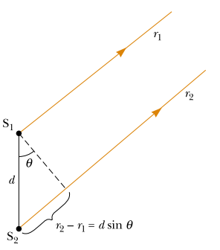
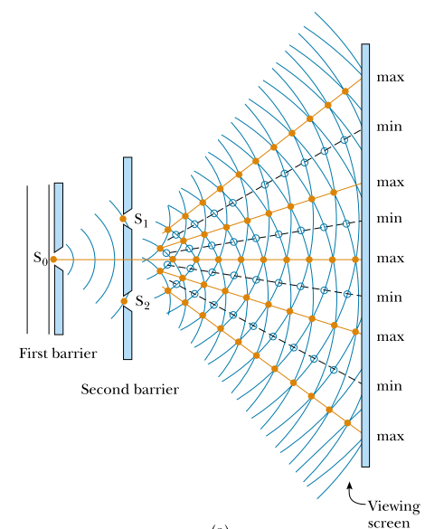
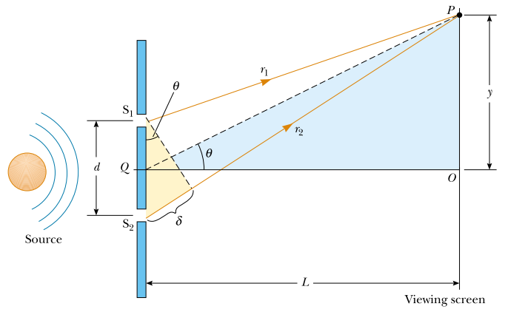
杨氏双缝干涉
光程差
相长条件
相消条件

Slide 13
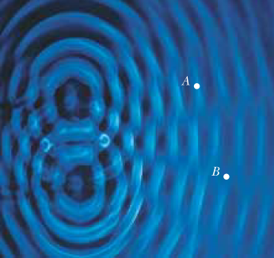
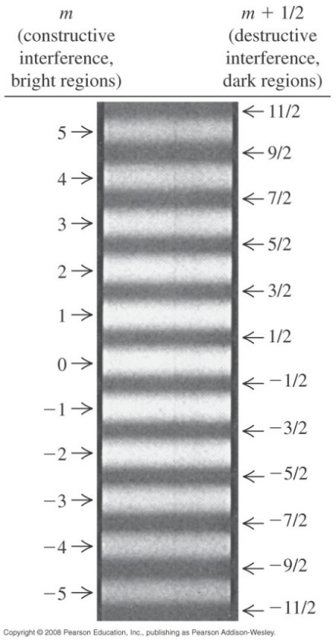
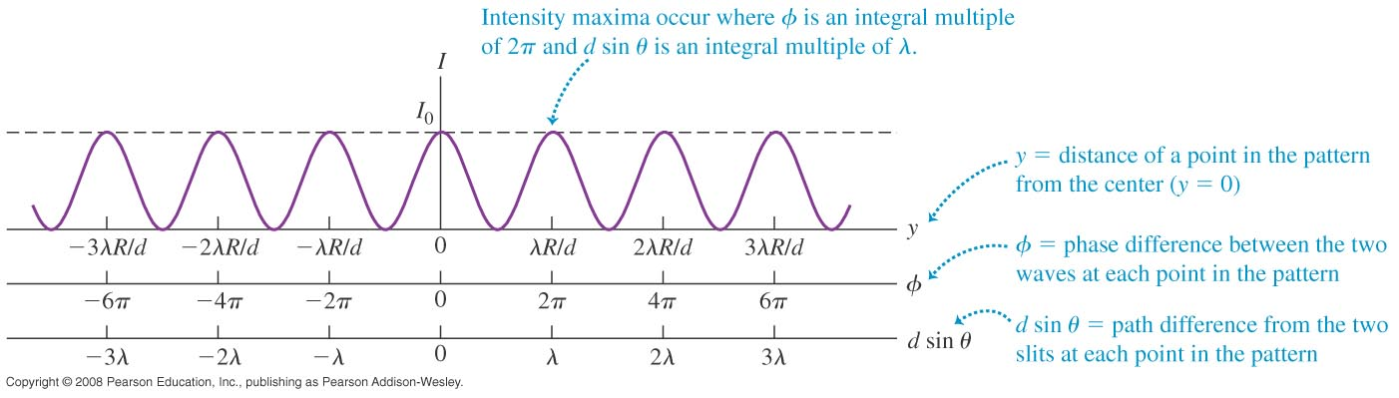
双缝干涉条纹

Slide 14
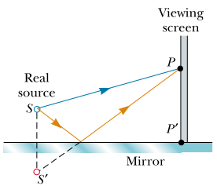

反射
光源产生的直射光和反射光干涉
类似两个光源$s$和$s’$产生的双缝干涉
实际上$s$和$s’$有180度相差
光疏介质到光密介质反射时会有相差

Slide 15
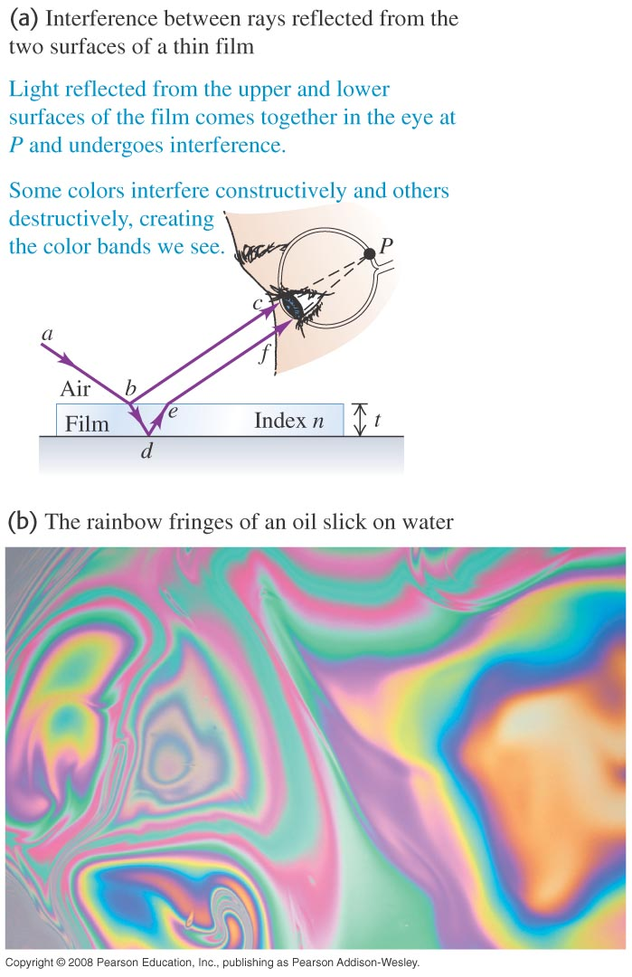
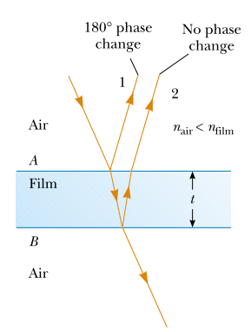
薄膜干涉（等倾干涉）
光线在薄膜的上下表面反射后叠加干涉
反射后的光线在无穷远处干涉，称远场干涉

Slide 16
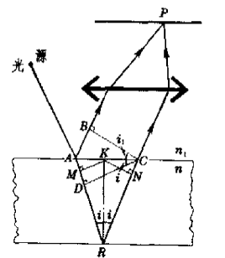

光程差
其中$h$为膜厚
光疏到光密
相长条件
相消条件

Slide 17
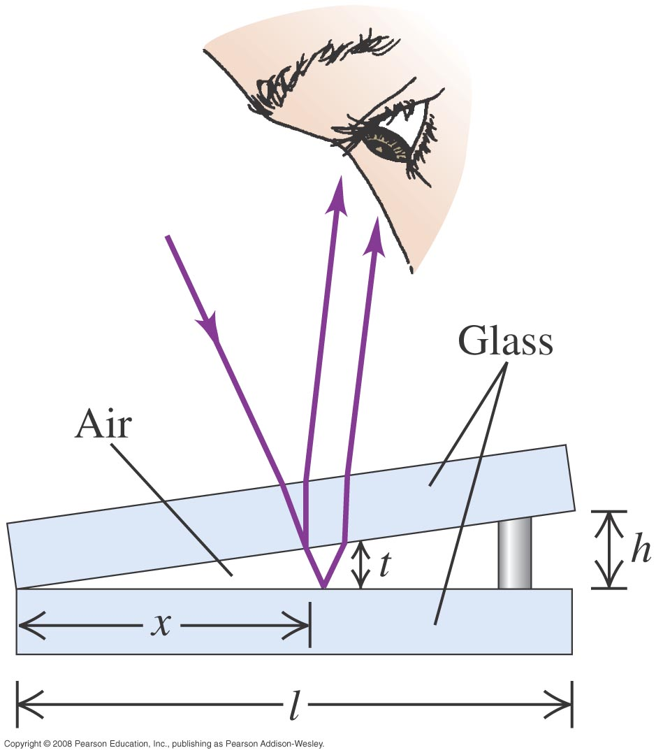
薄膜干涉（等厚干涉）
光线在劈形空隙反射干涉
不同位置光程不同

Slide 18
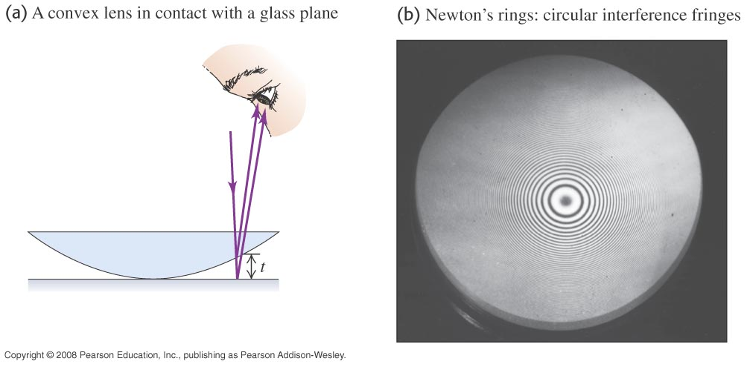
牛顿环

Slide 19
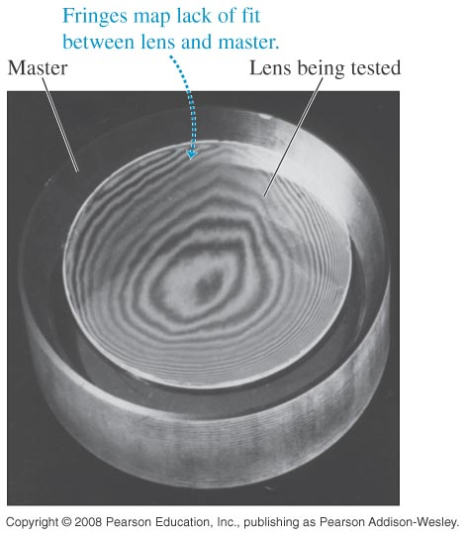
利用等厚干涉进行质量控制

Slide 20
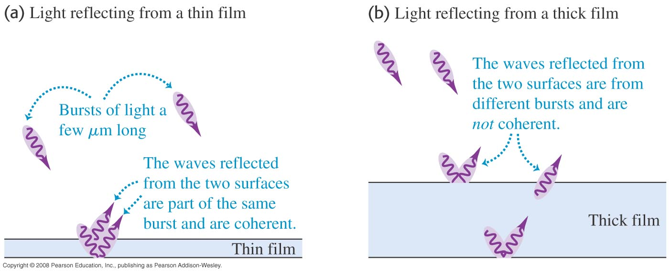
厚膜和薄膜表现不同
厚膜会失去相干性

Slide 21

如图所示的劈，波长λ 的光入射后反射，厚度t为多少时，你会看到亮线
A. λ/2. B. 3λ/4.
C. λ. D. either A. or C.
E. any of A., B., or C.

Slide 22
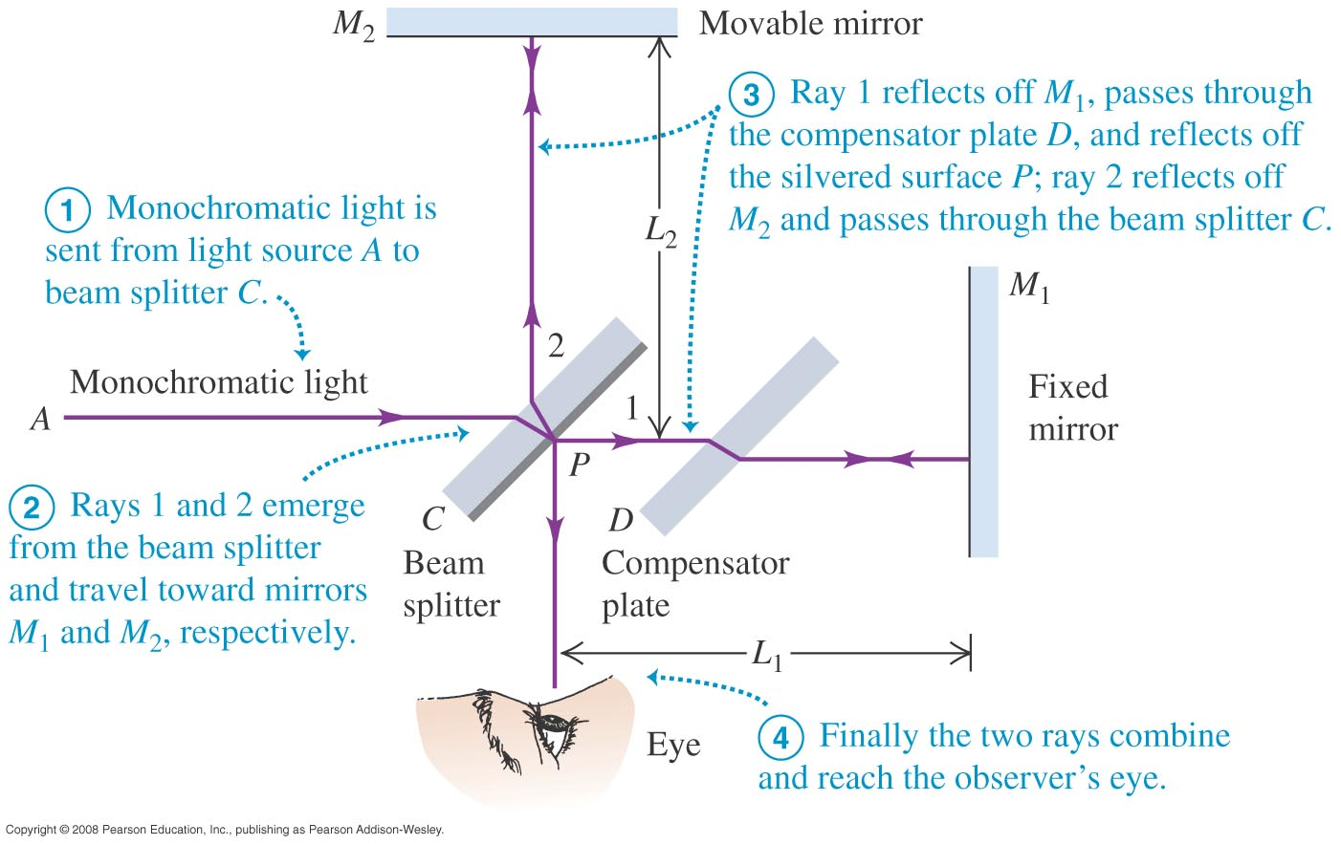
迈克尔逊干涉仪
等倾干涉
干涉条纹什么样？
中心光程差变小或变大时干涉环变密还是变疏？

